Slide 1
Разработка простой системы управления библиотекой

Slide 2
Цель: разработать простую систему управления библиотекой
Задачи: написание кода, создание документации, демонстрация презентации

Slide 3
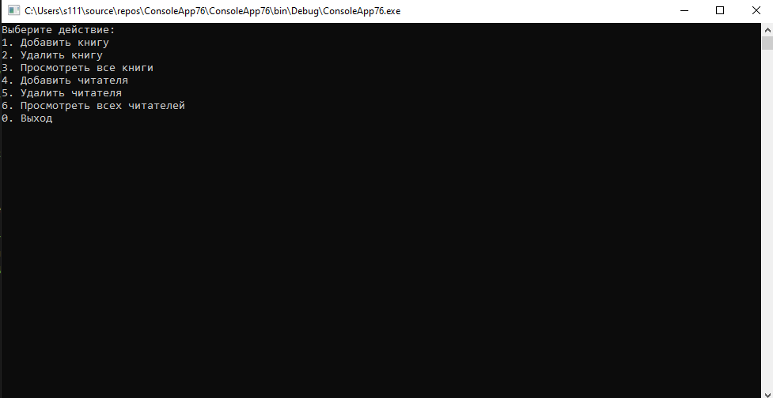
Демонстрация работы приложения

Slide 4
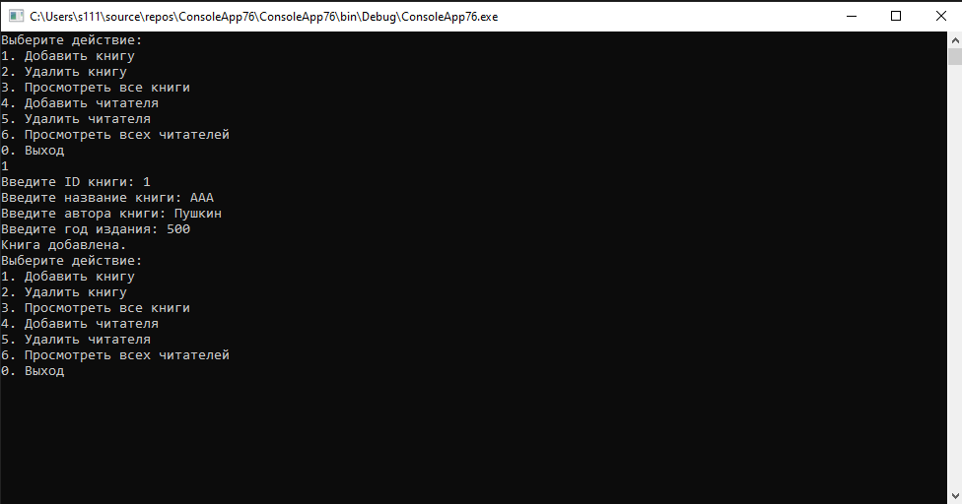
Демонстрация работы приложения

Slide 5
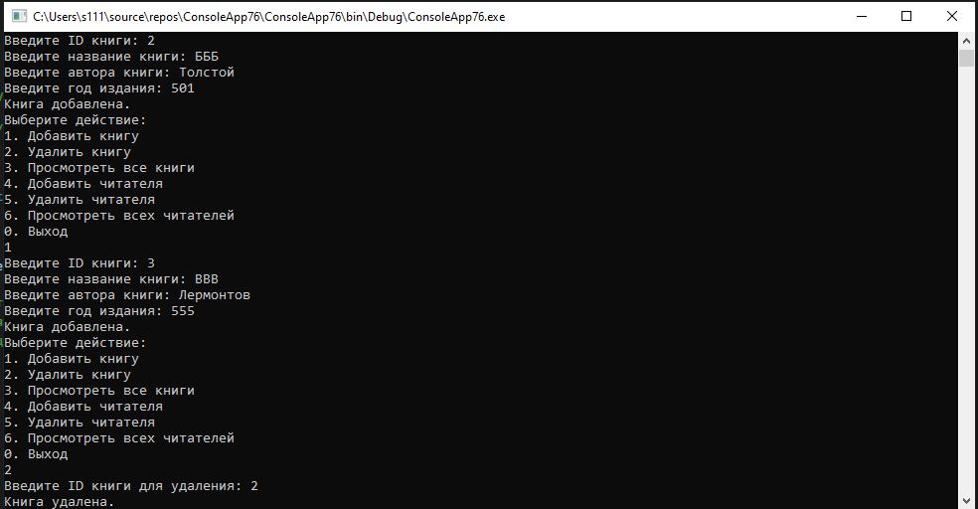
Демонстрация работы приложения

Slide 6
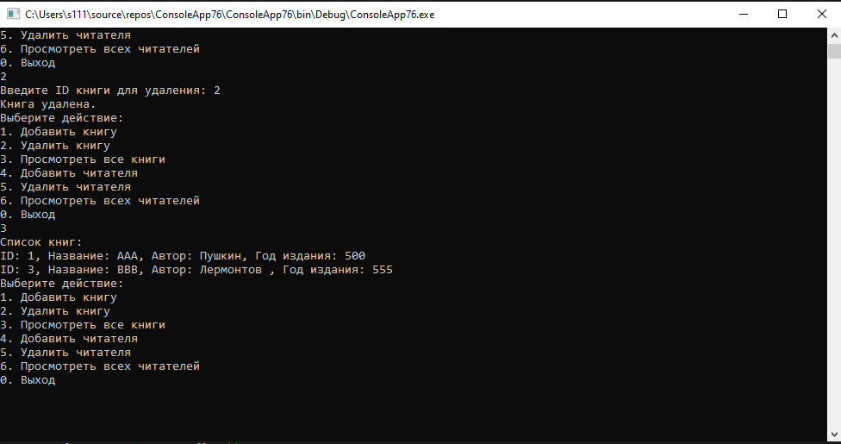
Демонстрация работы приложения

Slide 7
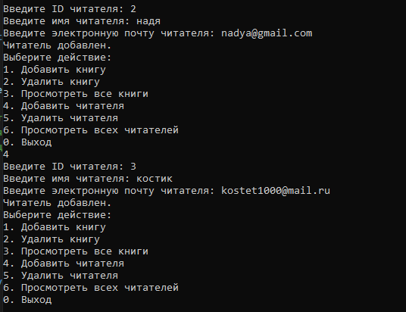
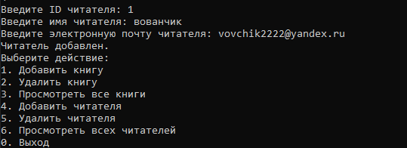
Демонстрация работы приложения

Slide 8
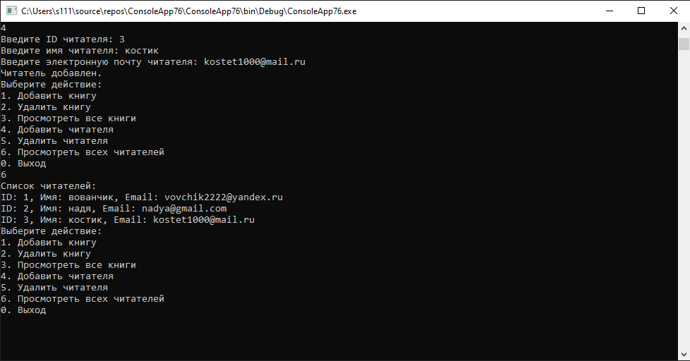
Демонстрация работы приложения

Slide 9
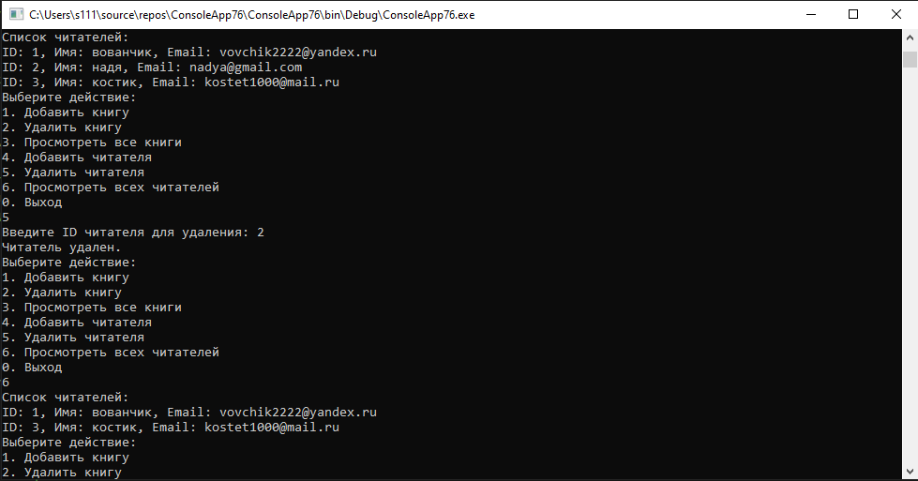
Демонстрация работы приложения

Slide 10
Демонстрация работы приложения
При вводе 0 консольное приложение закрывается

